Slide 1
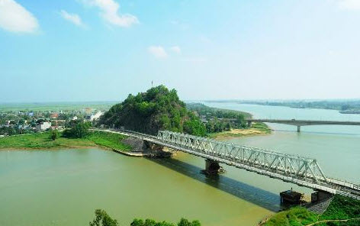
Chào mừng các thầy cô
về dự giờ, thăm lớp!
Môn: Luyện từ và câu
Lớp: 4/9
Giaó viên: Lê Hữu Toán
Năm học 2022 - 2023

Slide 2
KHỞI ĐỘNG:
Danh từ
Danh từ chung
Danh từ riêng
1. Danh từ là gì?
là những từ chỉ sự vật (người, vật, hiện tượng).
2. Có mấy loại danh từ?
Có hai loại danh từ: danh từ chung và danh từ riêng.
3. Danh từ chung là gì?
là tên chung của một loại sự vật.
4. Danh từ riêng là gì?
là tên riêng của một sự vật.
Danh từ riêng luôn luôn được viết hoa.

Slide 3
Thứ ba, ngày 18 tháng 10 năm 2022
Luyện từ và câu
Cách viết tên người, tên địa lí Việt Nam
I/ Nhận xét: Tìm hiểu cách viết tên người, tên địa lí Việt Nam
a. Tên người:
+ Nguyễn Huệ
+ Hoàng Văn Thụ
+ Nguyễn Thị Minh Khai
Notes:
+ Mỗi tên riêng đã cho gồm mấy tiếng?
+ Mỗi tiếng cần được viết như thế nào?
+ Em có nhận xét gì về cách viết tên người và tên địa lí?

Slide 4
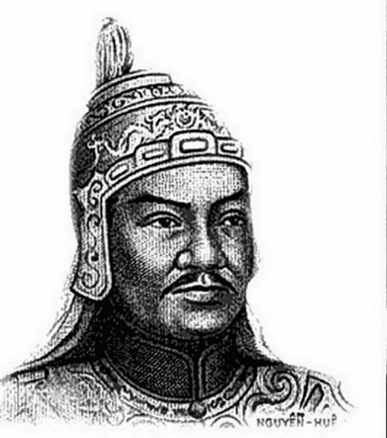
Nguyễn Huệ
(Vua Quang Trung)

Slide 5
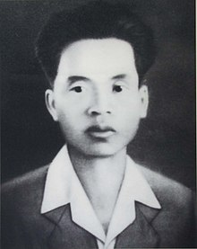
Hoàng Văn Thụ

Slide 6
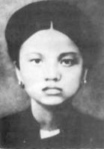
Nguyễn Thị Minh Khai

Slide 7
I/ Nhận xét: Tìm hiểu cách viết tên người, tên địa lí Việt Nam
a. Tên người:
+ Nguyễn Huệ
2 tiếng
+ Nguyễn Huệ
+ Hoàng Văn Thụ
3 tiếng
+ Hoàng Văn Thụ
+ Nguyễn Thị Minh Khai
4 tiếng
+ Nguyễn Thị Minh Khai
Khi viết tên người Việt Nam, cần viết như thế nào?
* Khi viết tên người Việt Nam, cần viết hoa chữ cái đầu của mỗi tiếng tạo thành tên đó.
Notes:
+ Mỗi tên riêng đã cho gồm mấy tiếng?
+ Mỗi tiếng cần được viết như thế nào?
+ Em có nhận xét gì về cách viết tên người và tên địa lí?

Slide 8
I/ Nhận xét: Tìm hiểu cách viết tên người, tên địa lí Việt Nam
b. Tên địa lí:
+ Trường Sơn
+ Sóc Trăng
+ Vàm Cỏ Tây

Slide 9
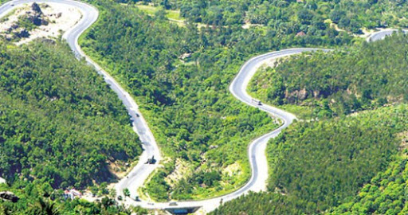
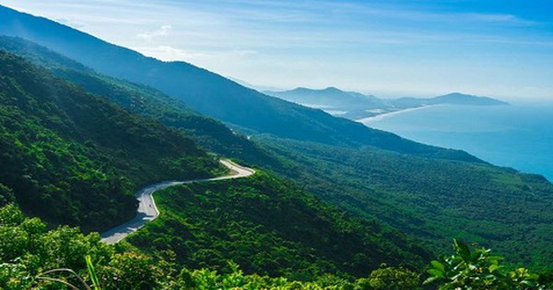
Trường Sơn
Trường Sơn có chiều dài lên tới hơn 1.100 km, là dãy núi dài nhất Việt Nam. Đây cũng là một trong những dãy núi lớn trên thế giới.

Slide 10
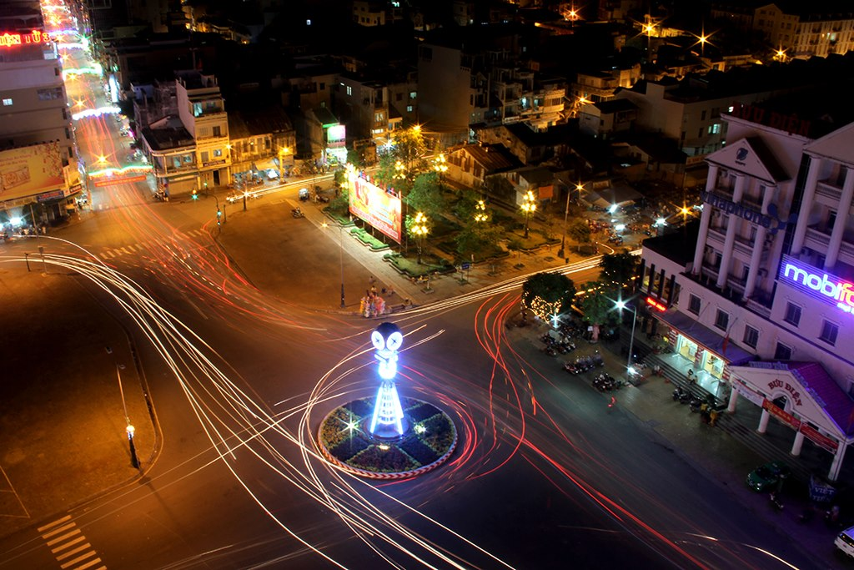
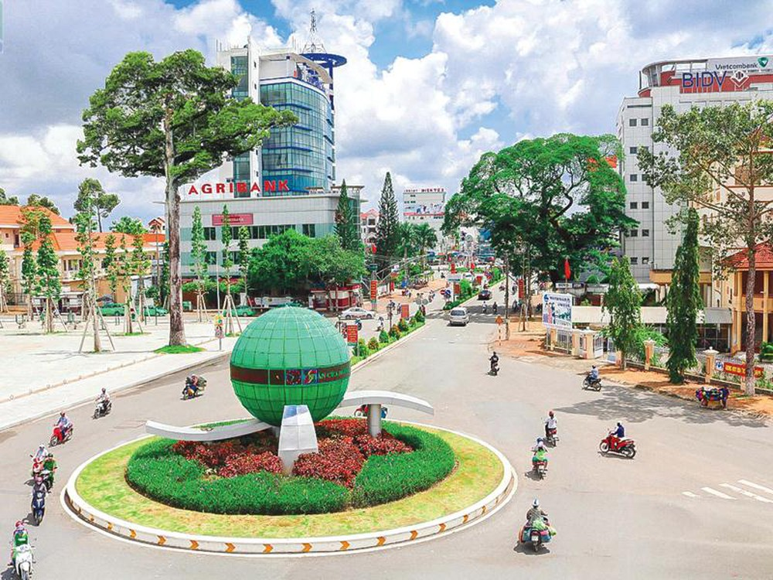
Sóc Trăng
Sóc Trăng là một tỉnh ven biển thuộc đồng bằng
sông Cửu Long,Việt Nam

Slide 11
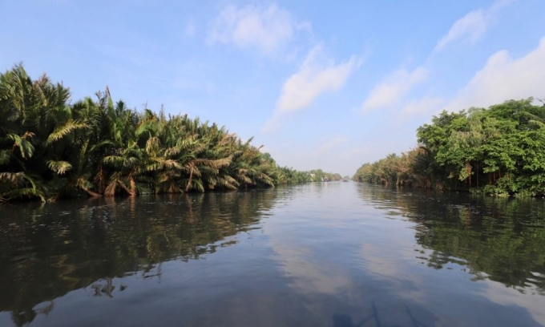
Vàm Cỏ Tây
Vàm Cỏ Tây là tên một con sông chảy qua địa bàn
tỉnh Long An

Slide 12
I/ Nhận xét: Tìm hiểu cách viết tên người, tên địa lí Việt Nam
b. Tên địa lí:
+ Trường Sơn
2 tiếng
+ Trường Sơn
+ Sóc Trăng
2 tiếng
+ Sóc Trăng
+ Vàm Cỏ Tây
3 tiếng
+ Vàm Cỏ Tây
Khi viết tên địa lí Việt Nam, cần viết như thế nào?
* Khi viết tên địa lí Việt Nam, cần viết hoa chữ cái đầu của mỗi tiếng tạo thành tên đó.

Slide 13

Thứ ba, ngày 18 tháng 10 năm 2022
Luyện từ và câu
Cách viết tên người, tên địa lí Việt Nam
II/ Ghi nhớ:
Khi viết tên người, tên địa lý Việt Nam cần viết hoa chữ cái đầu của mỗi tiếng tạo thành tên đó.

Slide 14

III/ LUYỆN TẬP
1. Viết tên em và địa chỉ gia đình nơi em đang sinh sống.
Lê Hữu Toán
Khu phố 2, phường Hòa Phú, thành phố Thủ Dầu Một, tỉnh Bình Dương.

Slide 15

2. Em hãy viết tên một số phường ở
thành phố Thủ Dầu Một mà em biết.
Ví dụ: Hòa Phú, Tân An, Tương Bình Hiệp, ...
Phú Mỹ, Phú Tân, Hiệp Thành, Phú Lợi, Phú Hòa, Phú Thọ, Phú Cường, Chánh Nghĩa, Chánh Mỹ, Hiệp An, Định Hòa
Notes:
Dựa theo TT số 01/2011/TT-BNV hướng dẫn về thể thức và kỹ thuật trình bày văn bản hành chính, được ban hành ngày 19-01-2011

Slide 16

3. Kể tên một số tỉnh (thành phố) và danh lam thắng cảnh, di tích lịch sử mà em biết.

Slide 17

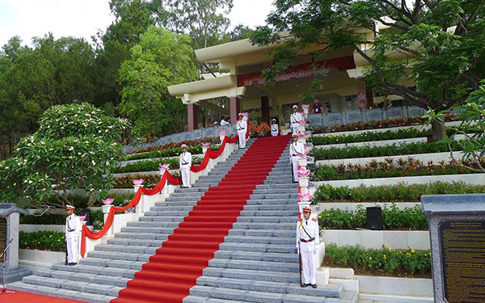
Mộ bà Hoàng Thị Loan

Slide 18
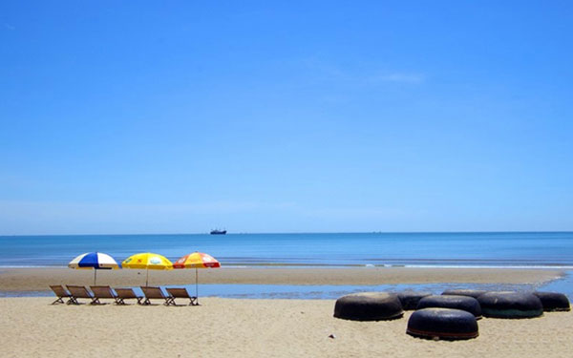
Bậc thang lên thăm mộ bà Hoàng Thị Loan
Bãi biển Phan Thiết

Slide 19
Đố bạn:
Mình đi đâu?

Slide 20
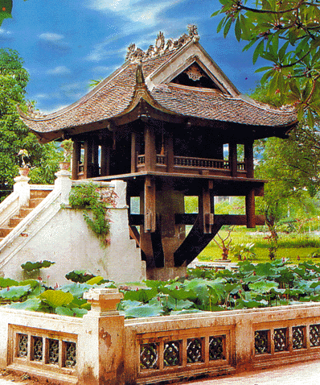
(chùa Một Cột)
Đây là một ngôi chùa rất nổi tiếng ở Hà Nội, được xây dựng từ thời nhà Lý ?

Slide 21
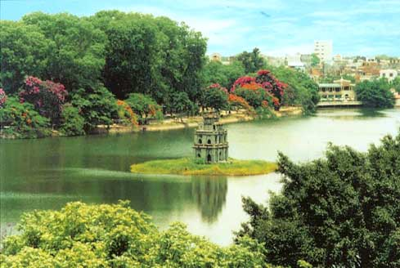
Hồ nào nức tiếng xa gần
Vua Lê trả kiếm cho thần Kim Quy ?
(hồ Hoàn Kiếm)

Slide 22
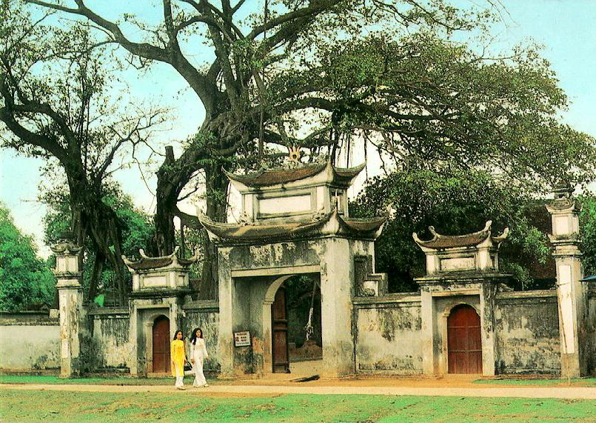
Thành nào xây chỉ một đêm
Có hình xoắn ốc thưa tên là gì ?
(thành Cổ Loa)

Slide 23

vịnh Hạ Long
Vịnh nào phong cảnh hữu tình
Kì quan thế giới đã bình chọn ra ?

Slide 24

Dặn dò !
Luyện viết tên em và địa chỉ nơi em ở thật đẹp.
Chuẩn bị bài Luyện viết tên người,tên địa lí Việt Nam SGK trang 74

